Slide 1
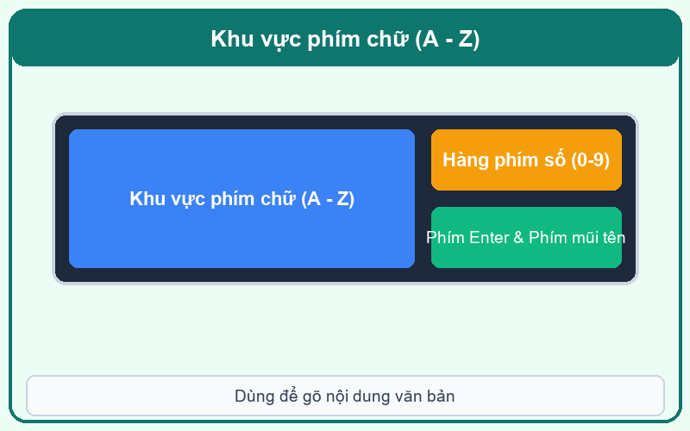
Bàn phím và gõ câu ngắn ⌨️
Tin học • Lớp 2 • Bài 3

Slide 2
LỚP 2 • BÀI 3. BÀN PHÍM VÀ GÕ CÂU NGẮN
Khám phá thế giới bàn phím!
Bàn phím có rất nhiều phím chữ và phím số:
Em đã biết gõ tên mình lên máy tính chưa?
Cùng bắt đầu nhé!

Slide 3
LỚP 2 • KHÁM PHÁ VIDEO BÀI HỌC
Làm quen với bàn phím máy tính 🎬
Video giới thiệu các khu vực chính của bàn phím và phím chức năng cơ bản!
🔗 Đường link video tham khảo:
https://www.youtube.com/watch?v=1F1Z1W2M4eY
💡 Thầy/Cô sẽ chiếu video cho các em quan sát nhé!

Slide 4
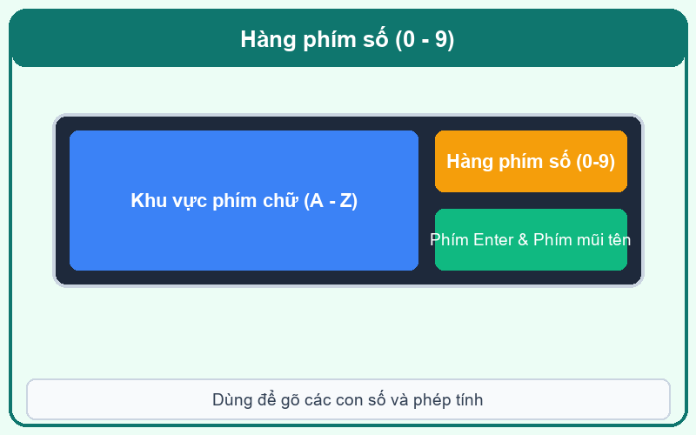
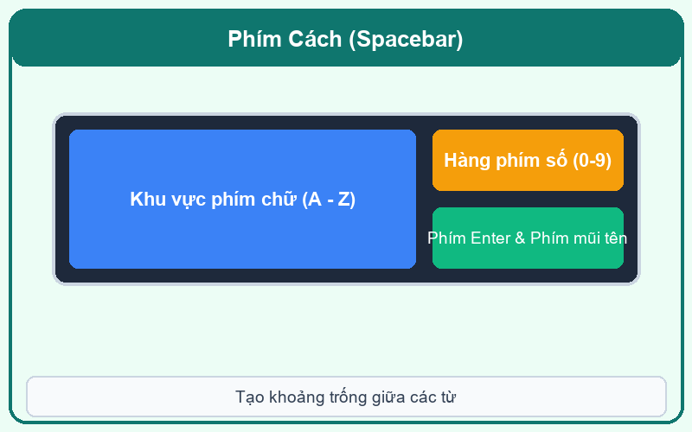

LỚP 2 • BÀI 3. BÀN PHÍM VÀ GÕ CÂU NGẮN
Các khu vực trên bàn phím
Khu vực phím chữ (A - Z)
Hàng phím số (0 - 9)
Phím Cách (Spacebar): tạo khoảng trống
Phím Enter: xuống dòng mới

Slide 5
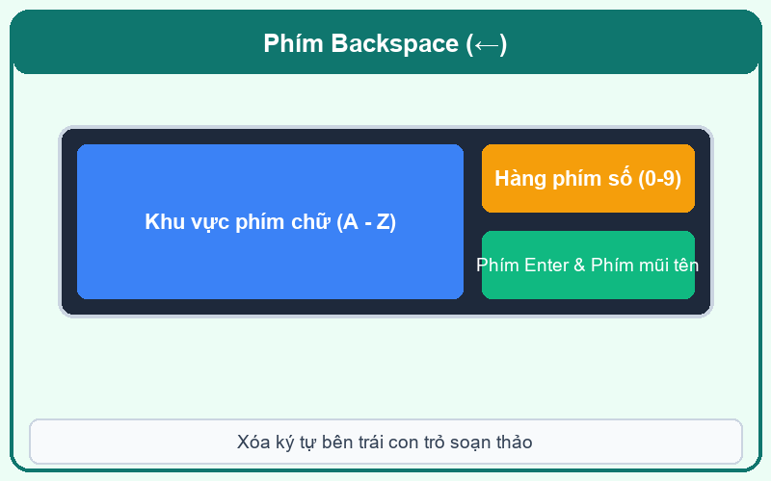



LỚP 2 • BÀI 3. BÀN PHÍM VÀ GÕ CÂU NGẮN
Các phím chức năng quan trọng
Phím Backspace (←): xóa ký tự bên trái con trỏ
Phím Caps Lock: bật/tắt viết chữ IN HOA
Phím Shift: gõ ký tự phía trên và chữ hoa
Phím Delete: xóa ký tự bên phải con trỏ

Slide 6
LỚP 2 • LUYỆN TẬP TƯƠNG TÁC
Thực hành gõ câu ngắn!
Mở phần mềm soạn thảo và gõ các câu sau:
Em yeu truong em
Truong Tieu hoc va THCS UNIGO
Hoc Tin hoc that la vui
1 2 3 4 5 6 7 8 9 0

Slide 7
LỚP 2 • THỬ THÁCH
Trò chơi: Vua gõ chữ!
Gõ nhanh và chính xác:
Gõ từ HOA ↔ Bật Caps Lock gõ 'HOA'
Tạo khoảng trống ↔ Nhấn phím Spacebar
Xóa chữ sai ↔ Nhấn phím Backspace
Xuống dòng viết tiếp ↔ Nhấn phím Enter

Slide 8
Ghi nhớ bài học
1
2
3
Nhận biết các khu vực trên bàn phím
Sử dụng thành thạo phím Space, Enter, Backspace
Gõ chữ in hoa bằng Caps Lock và Shift

Slide 9
Tuyệt vời! 🎉
BTVN: Luyện gõ họ và tên của cả nhà em vào phần mềm WordPad!

